Slide 1
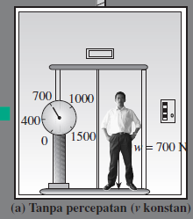
Bab 4
Dinamika Partikel
Kemampuan dasar yang akan Anda miliki setelah mempelajari bab ini adalah sebagai berikut:
dapat menerapkan hukum Newton sebagai prinsip dasar dinamika untuk gerak lurus , gerak vertikal, dan gerak melingkar beraturan.
Formulasi Hukum-hukum Newton
Mengenal Berbagai Jenis Gaya
Analisis Kuantitatif Masalah Dinamika Partikel Sederhana

Slide 2

Hukum I Newton
Jika resultan gaya pada suatu benda sama dengan nol, maka benda yang mula-mula diam akan terus diam, sedangkan benda yang mula-mula bergerak akan terus bergerak dengan kecepatan tetap.

Slide 3
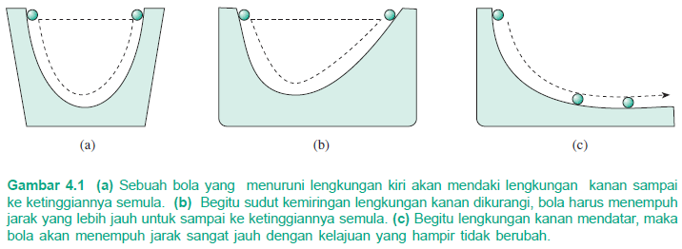
Sifat benda yang cenderung mempertahankan keadaan geraknya disebut kelembaman atau inersia.

Slide 4

Hukum II Newton
Percepatan yang dihasilkan oleh resultan gaya yang bekerja pada suatu benda berbanding lurus dengan resultan gaya, searah dengan resultan gaya, dan berbanding terbalik dengan massa benda.

Slide 5

Apa Satuan SI untuk gaya?
Satuan SI gaya adalah newton
1 N = (1 kg) (1 m/s²)
1 N = 1 kg m/s²

Slide 6
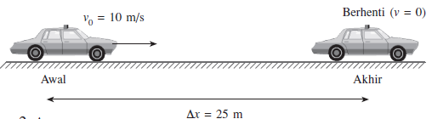
Mobil direm dianggap mengalami gerak lurus dengan perlambatan tetap
v² = v₀² + 2αΔx
a = = = -2,0 m/s²
v² - v₀²
0 - 10²
2Δx
2 (25)
Σf = ma (hukum II Newton)
Σf = (500 kg) (-2,0 m/s²) = - 1000 N

Slide 7
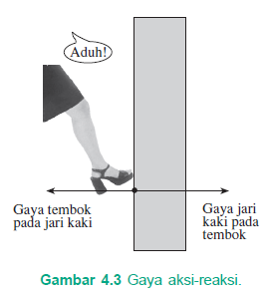

Hukum III Newton
Jika A mengerjakan gaya pada B, maka B akan mengerjakan gaya pada A, yang besarnya sama tetapi arahnya berlawanan.
Hukum III Newton dinyatakan sebagai:

Slide 8
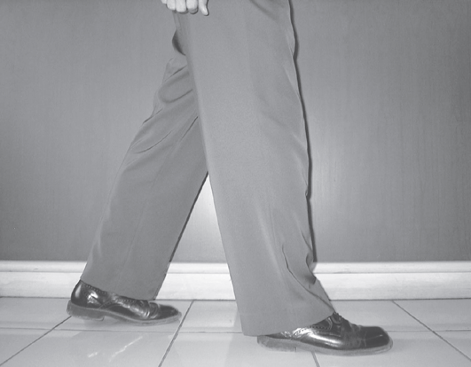
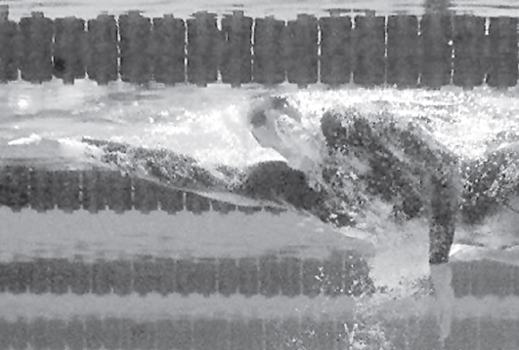

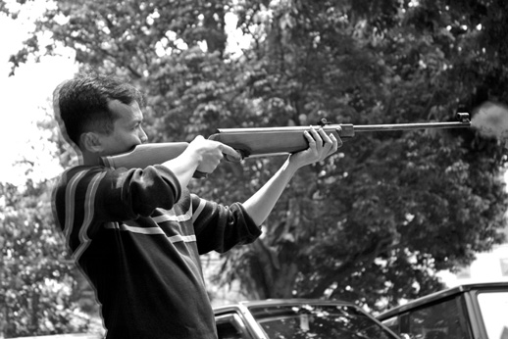
Beberapa Contoh Hukum III Newton dalam Keseharian
aksi
reaksi
reaksi
aksi
Aksi: Anda mendorong lantai ke belakang
Reaksi: Lantai mendorong Anda ke depan
Aksi: Tangan mendorong air ke belakang
Reaksi: Air mendorong Anda ke depan
aksi
reaksi
aksi
reaksi
Aksi: Telapak kaki mendorong papan ke belakang
Reaksi: Papan start mendorong ke depan
Aksi: Peluru mendorong senapan ke belakang
Reaksi: Senapan mendorong peluru ke depan

Slide 9
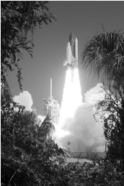
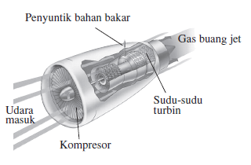
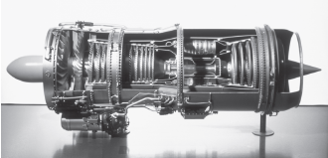
Aplikasi Hukum III Newton pada
Produk Teknologi
Diagram mesin jet
Roket menyemburkan gas panas ke bawah (aksi). Sebagai reaksi, gas panas mendorong roket vertikal ke atas.

Slide 10
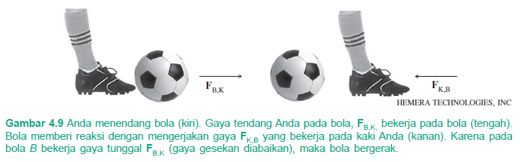
Apakah Aksi dan Reaksi dapat Saling Meniadakan?
Pasangan aksi dan reaksi adalah aksi dan reaksi bekerja pada benda yang berbeda sehingga aksi dan reaksi tidak saling meniadakan.

Slide 11
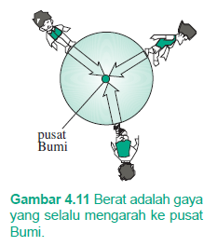
Apakah Gaya Berat Itu?
Berat adalah gaya gravitasi Bumi yang bekerja pada suatu benda.

Slide 12
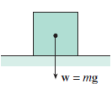
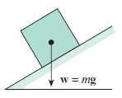
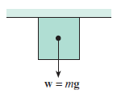

Rumus berat:
ΣF = ma
w = mg

Slide 13
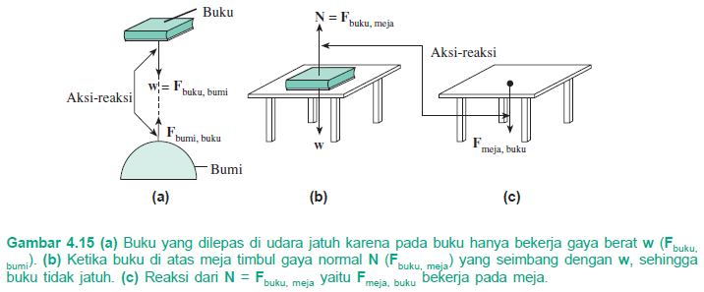
Apakah Gaya Normal Itu?
Gaya normal adalah gaya yang bekerja pada bidang sentuh antara dua permukaan yang bersentuhan, yang arahnya selalu tegak lurus pada bidang sentuh
N dan w bukanlah pasangan aksi-reaksi

Slide 14
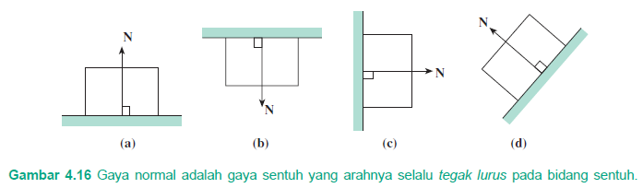

Slide 15
Apakah Gaya Gesekan Itu?
Definisi:
Gaya gesekan termasuk gaya sentuh, yang muncul jika permukaan dua benda bersentuhan langsung secara fisik.
Arah gaya gesekan searah dengan permukaan bidang sentuh dan berlawanan dengan kecenderungan arah gerak.
Contoh:
Ketika Anda mendorong sebuah benda dan benda tidak bergerak, maka gaya gesekan pada benda adalah gaya gesekan statis.
Jika benda bergerak, maka gaya gesekanya adalah gaya gesekan kinetis.

Slide 16
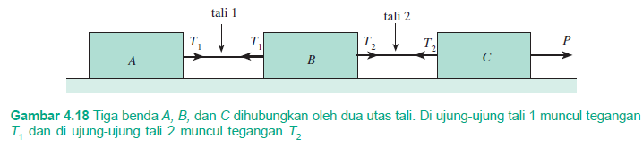
Apakah Gaya Tegangan Tali Itu?
Tegangan tali adalah gaya tegangan yang bekerja pada ujung-ujung tali karena tali tersebut tegang.
Jika tali di anggap ringan maka gaya tegangan tali pada kedua ujung tali untuk tali yang sama dianggap sama besar.

Slide 17



Konsep Gaya Sentripetal
Arah gaya sentripetal menuju ke pusat lingkaran.

Slide 18

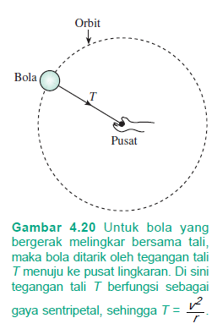
Asal Gaya Sentripetal
Fs = T

Slide 19
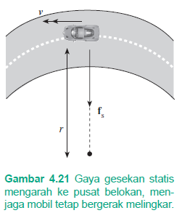
Dapatkah sebuah mobil membelok pada tikungan jalan horizontal licin?
Mobil sangat sulit atau hampir tidak mungkin membelok pada tikungan jalan horizontal yang licin (gaya gesek hampir nol).
Mobil baru dapat membelok jika tikungan jalan horizontal tersebut kasar sehingga gaya sentripetal pada mobil yang tersebut adalah gaya gesekan antara permukaan jalan horizontal kasar pada keempat ban mobil.

Slide 20


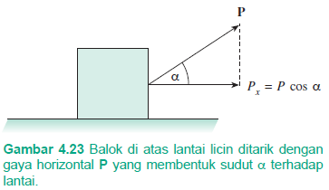
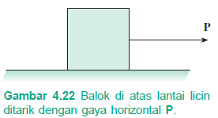
Masalah Balok di Atas Lantai Licin

Slide 21
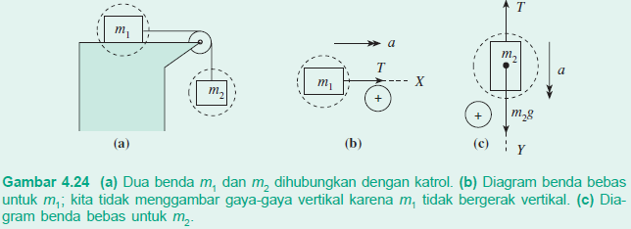




Masalah Dua Benda yang Dihubungkan
dengan Katrol

Slide 22
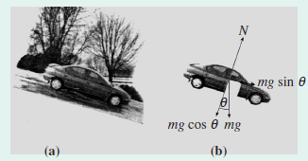
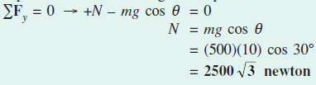
Masalah Benda yang Bergerak pada
Bidang Miring Licin
Contoh
Sebuah mobil bermassa 500 kg meluncur dari keadaan diam pada jalan miring tertutup es.
Gaya normal yang dikerjakan jalan pada
mobil
b. Mobil bergerak menuruni jalan (sumbu X) dengan percepatan a.
ΣFx = ma → mg sin θ = ma
Percepatan bidang miring licin a = g sin θ
a = ( 10 ) sin 30⁰ = 5 m s⁻²
Sedang waktu t, untuk menempuh jarak Δx = 200 m adalah Δx = v₀t + ½ at²
t = √80 = 4√5 sekon

Slide 23
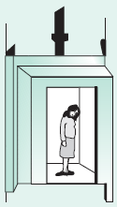


Mengapa Berat Kita di Evalator Berubah-ubah?
Untuk evalator diam atau bergerak dengan kecepatan tetap:
Σfy = 0 +N – mg = 0
Untuk evalator sedang bergerak dengan percepatan a:
Σfy = 0 +N – mg = 0
Evalator bergerak ke bawah sehingga a harus di beri nilai negatif.
Evalator bergerak ke atas sehingga a harus di beri nilai positif.

Slide 24

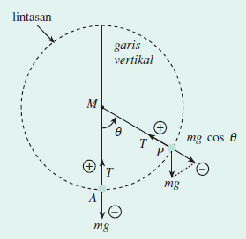
Gerak Melingkar pada Bidang Vertikal
Persamaan umum tegangan tali

Slide 25
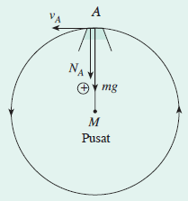



Gerak Melingkar Vertikal
pada Sisi Sebelah Dalam Lingkaran
Agar air tidak tumpah, disebut kelajuan kritis, vk:

Slide 26
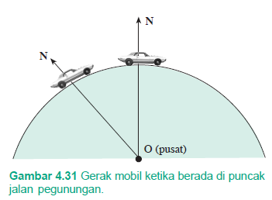
Gerak Melingkar Vertikal
pada Sisi Sebelah Luar Lingkaran
Di mana pun posisi benda, gaya normal yang dikerjakan lintasan sebelah luar pada benda selalu berarah radial ke luar.

Slide 27
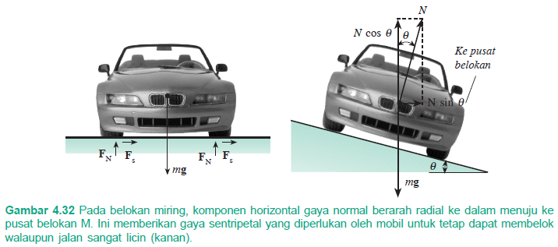



Membelok pada Jalan Miring Licin
Tangen sudut kemiringan belokan

